Slide 1
Муниципальное автономное учреждение культуры
«Парк культуры и отдыха им. С.М. Кирова»
Экологический субботник «Все на ПАРКовку»
Территория реализации: ЗАТО г.Железногорск

Slide 2
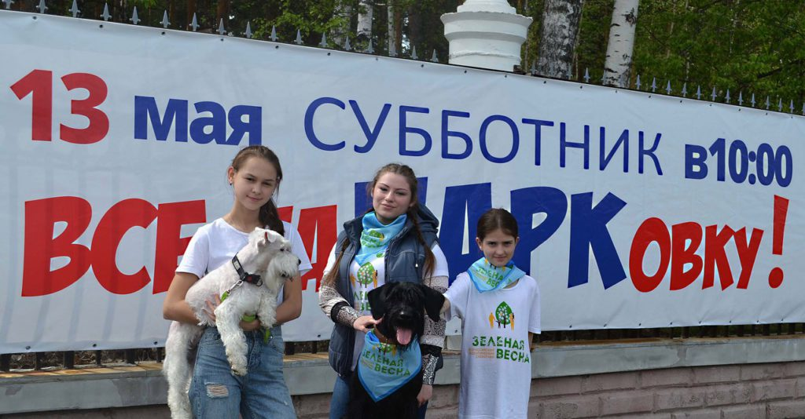

Slide 3
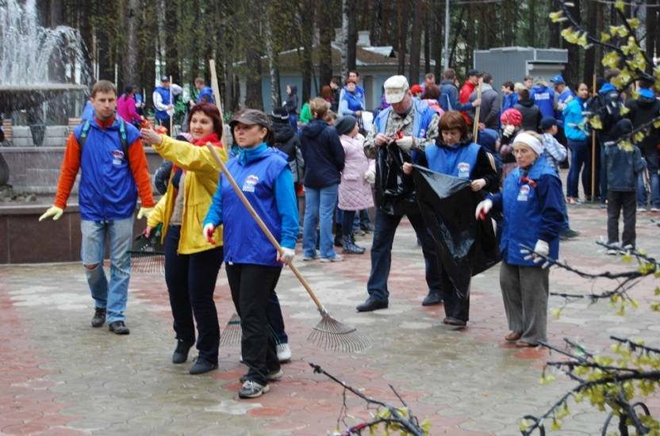
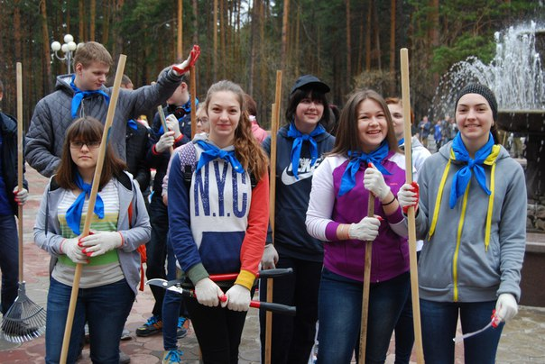

Slide 4
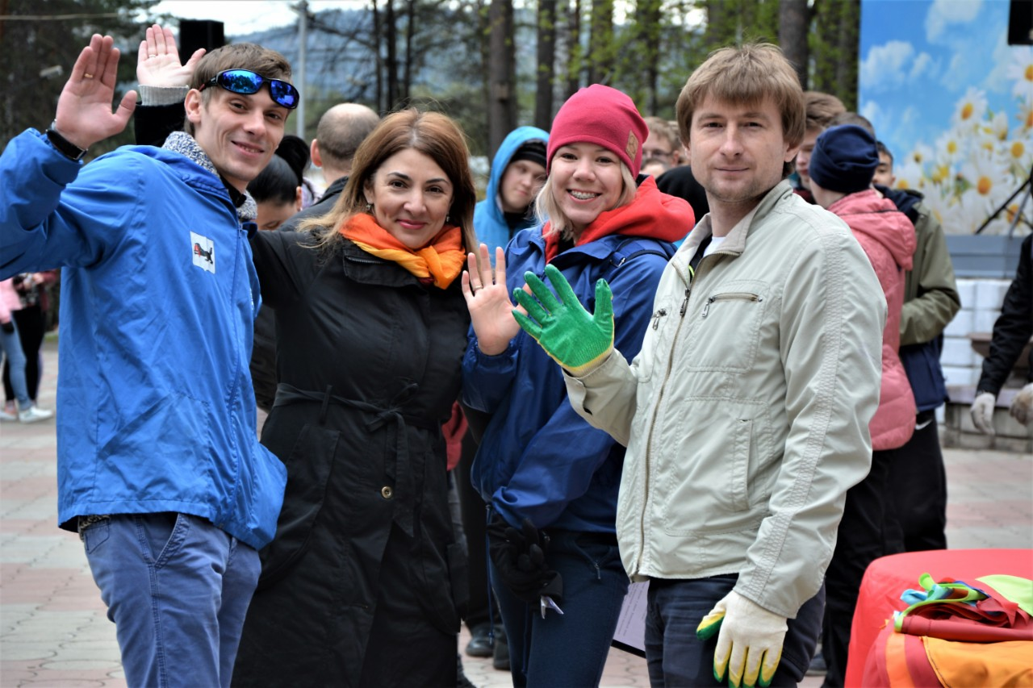

Slide 5
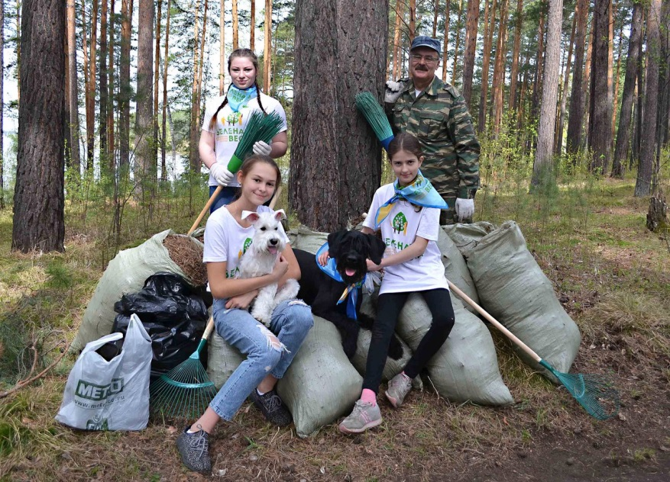
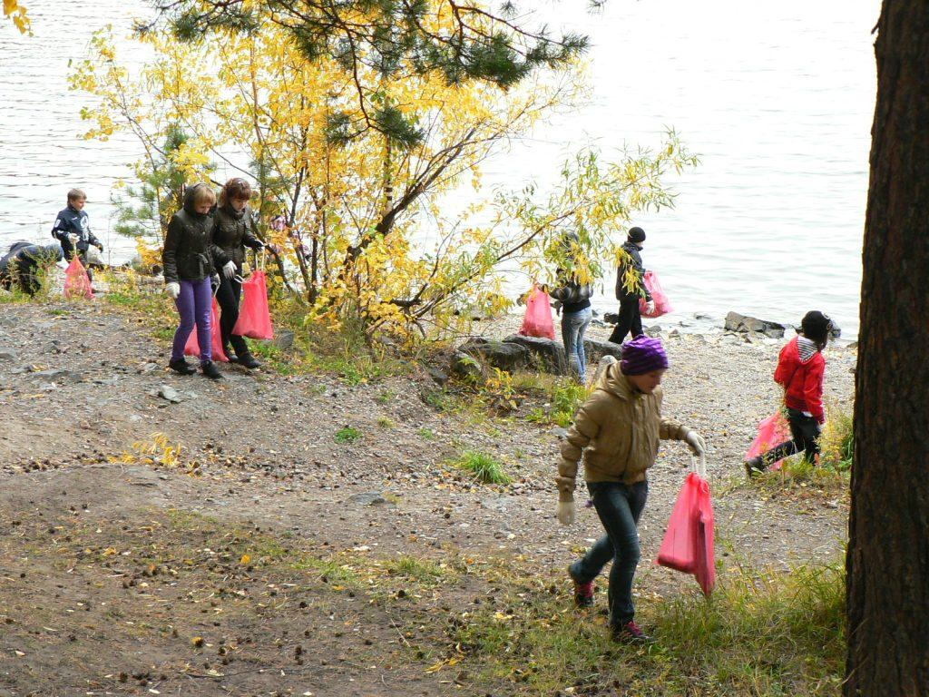

Slide 6
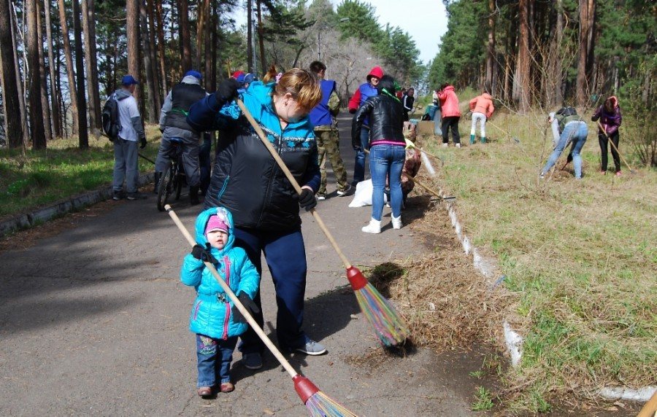

Slide 7
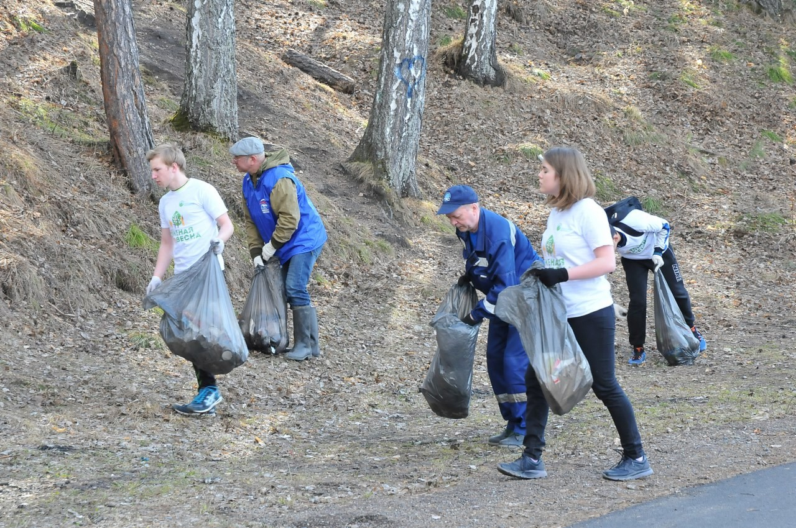

Slide 8
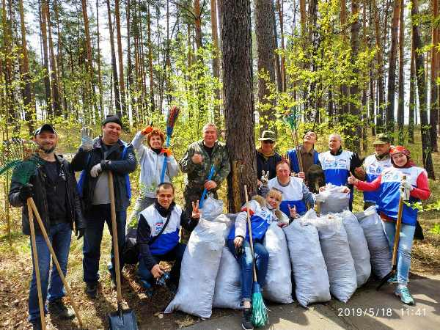

Slide 9
